Slide 1
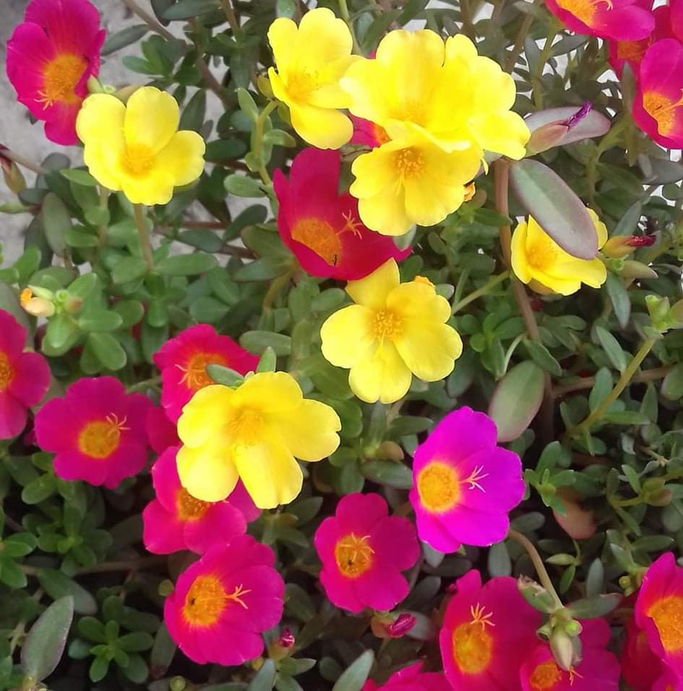
স্বাগতম

Slide 2
শিক্ষক পরিচিতি
নামঃ মঞ্জু রানী পাল
সহকারী শিক্ষক
৬১ নং গোবরা সরকারি প্রাথমিক বিদ্যালয়
নড়াইল সদর, নড়াইল।
E-mail : manju050986@ gmail.com

Slide 3
পাঠ পরিচিতি
শ্রেণিঃ পঞ্চম ।
বিষয়ঃ বাংলা ।
পাঠ শিরোনামঃ ফেব্রুয়ারির গান ।
পাঠ্যাংশঃ দোয়েল কোয়েল - - - - -
প্রজাপতির কথা।
সময়ঃ ৪৫ মিনিট ।

Slide 4
শিখনফলঃ
২.১.২ কবিতা শুনে মূলভাব বুঝতে পারবে।
১.৫.১ পাঠে ব্যবহৃত শব্দ দিয়ে নতুন নতুনবাক্য লিখতে পারবে।
২.২.২ পাঠ্যবইয়ের কবিতা সাবলীলভাবে আবৃত্তি করতে পারবে।
২.৩.১ পাঠসংশ্লিষ্ট প্রশ্নের উত্তর লিখতে পারবে।

Slide 5
এসো কবিতার ভিডিও উপভোগ করি।

Slide 6
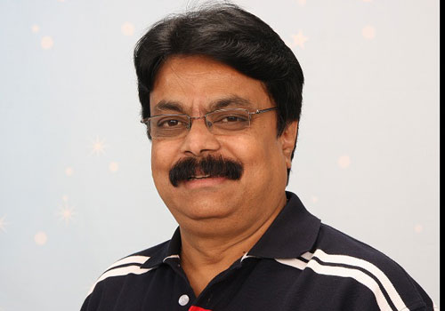
কবি পরিচিতি
জন্মঃ ১৯৬১ সালের ১লা এপ্রিল।
উল্লেখযোগ্য গ্রন্থঃ
‘ধুত্তুরি’, ‘ঢাকা আমার ঢাকা’, ‘ছড়া ও ছবিতে মুক্তিযুদ্ধ’, ‘ভুতের বিয়ের নিমন্ত্রণে’, ‘বাচ্চা হাতির কাণ্ডকারখানা’।
পুরস্কারঃ বাংলা একাডেমি সাহিত্য পুরস্কার।
লুৎফুর রহমান

Slide 7
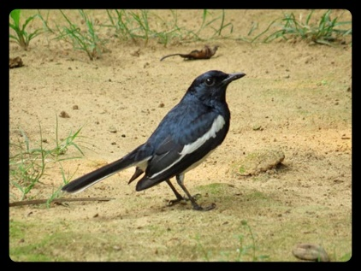
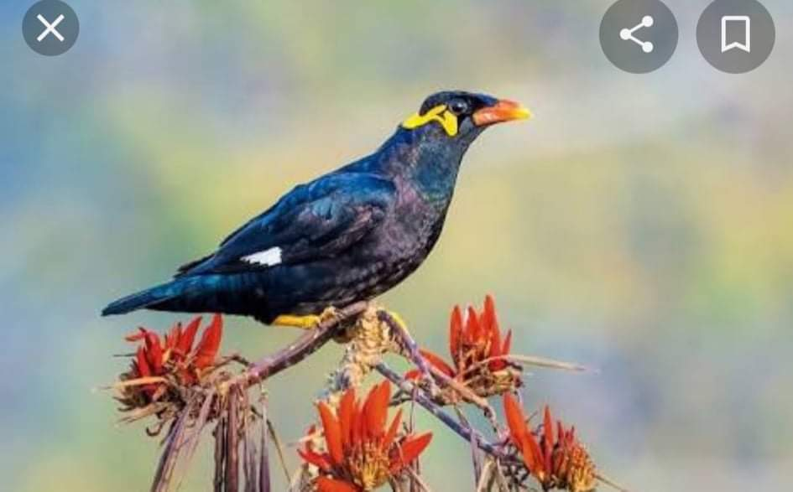
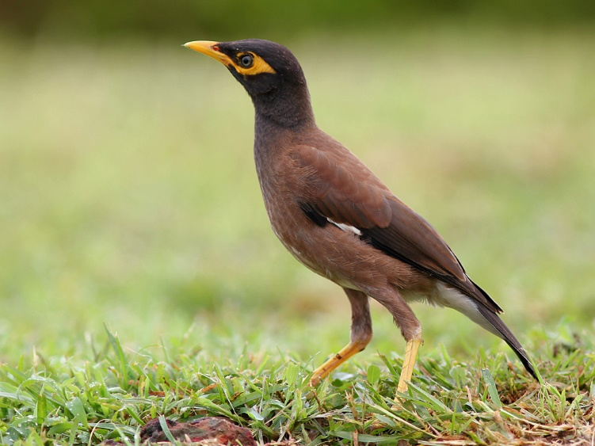
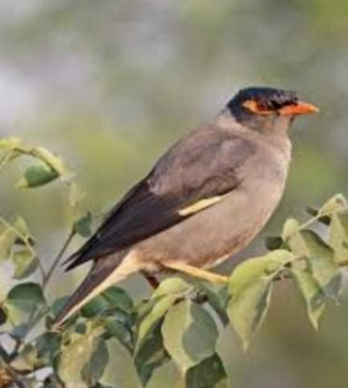
দোয়েল কোয়েল ময়না কোকিল
সবার আছে গান

Slide 8
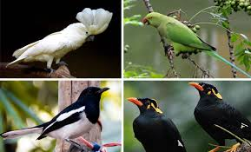
পাখির গানে পাখির সুরে
মুগ্ধ সবার প্রাণ।

Slide 9
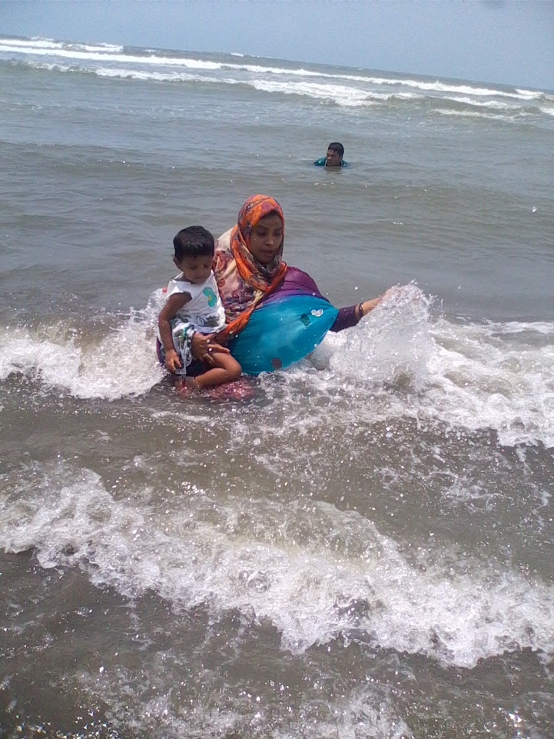
সাগর নদীর ঊর্মিমালার
মন ভোলানো সুর

Slide 10
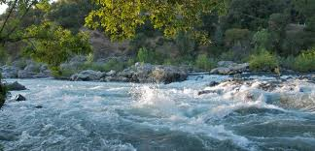
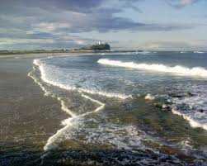
নদী হচ্ছে স্রোতস্বিনী
সাগর সমুদ্দর।

Slide 11
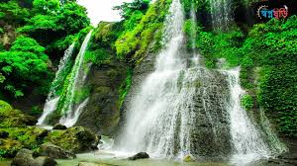
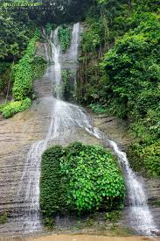
ছড়ায় পাহাড় সুরের বাহার
ঝরনা - প্রকৃতিতে

Slide 12
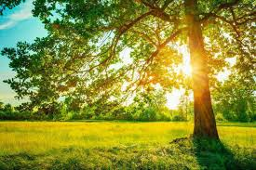
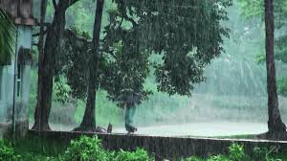
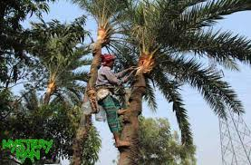
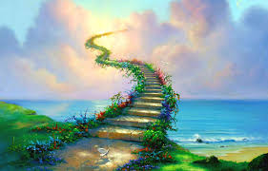
বাতাসে তার প্রতিধবনি
গ্রীষ্ম-বর্ষা-শীতে।

Slide 13
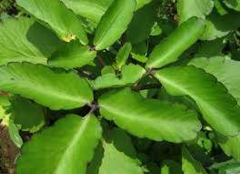
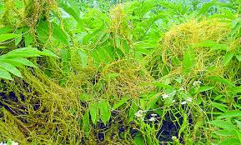
গাছের গানে মুগ্ধ পাতা
মুগ্ধ স্বর্ণলতা

Slide 14
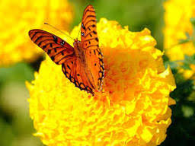
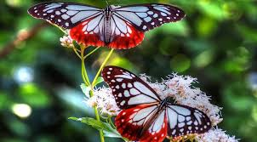
ছন্দ- সুরে ফুলের সাথে
প্রজাপতির কথা।

Slide 15
কবিতার মূলভাব
সালের একুশে ফেব্রুয়ারী বাঙালী জাতির জীবনে একটি স্মরণীয় দিন।মাত্রৃভাষা বাংলাকে রাষ্ট্রভাষা করার দাবিতে ছাত্রসমাজ এই দিনেআন্দোলন শুরু করে।ছাত্রদের মিছিলে পাকিস্তানি সরকার গুলি চালায়।সালাম,বরকত,শফিক,জব্বার ও আরো অনেকে শহীদ হন।ঐ ঘটনা অবলম্বনে কবি লুৎফর রহমান রিটন “ফেব্রুয়ারির গান”কবিতাটি লিখেছেন।বাংলা ভাষার প্রতি মমতা আর শহিদদের প্রতি শ্রদ্ধা প্রকাশ পেয়েছে এই কবিতায়।

Slide 16
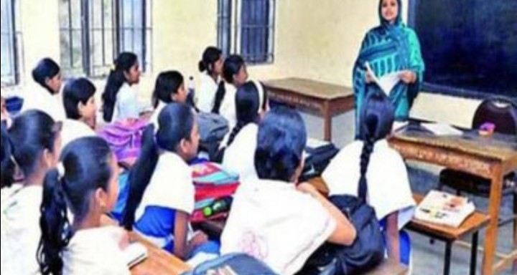
শিক্ষকের পাঠ

Slide 17
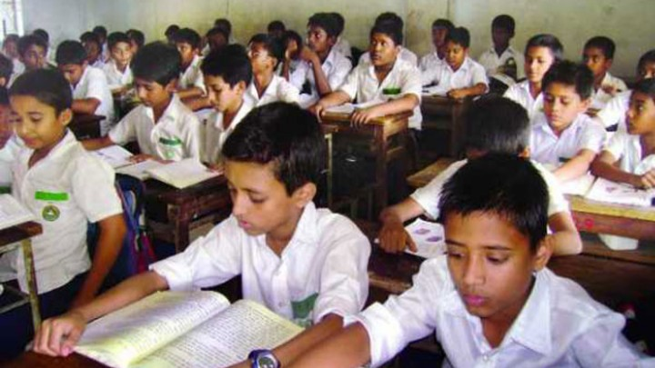
পাঠ্য বইয়ের সংযোগ

Slide 18
একক কাজ
শব্দের অর্থ বলি ও বাক্য গঠন করি।
মুগ্ধ
স্বস্তিকার হাসি আমাকে মুগ্ধ করে।
আনন্দিত।
ঊর্মি
নদী ও সাগরের ঢেউ।
নদী বা সাগরের ঢেউ দেখে
সুদীপ্ত ভয় পায়।
ঊর্মিমালা
ঢেউসমুহ।
সাগরের ঢেউসমুহ দেখে মনে দোলা লাগে।
স্রোতস্বিনী
নদী।
স্রোতস্বিনীর বুকে নৌকা চলে।
সমুদ্দুর
সমুদ্র।
চল সমুদ্রের পানিতে নেমে গোসল করি।

Slide 19
জোড়ায় কাজ
ক ) কবি এই কবিতায় কত ধরনের শুরের কথা বলেছেন ?
খ ) পাতা ও স্বর্নলতা কীসে মুগ্ধ হচ্ছে ?
গ )প্রজাপতি ফুলের সাথে কীভাবে কথা বলে ?

Slide 20
দলীয় কাজ
ক। কোন গানে সবার প্রাণ মুগ্ধ হয়ে যায়? ( দোয়েল দল )
খ। প্রতিবছর একুশে ফেব্রুয়ারি পালন করা হয় কেন? ( কোয়েল দল )
গ। তোমরা একুশে ফেব্রুয়ারির ডিন কী কী কর । ( ময়না দল )

Slide 21
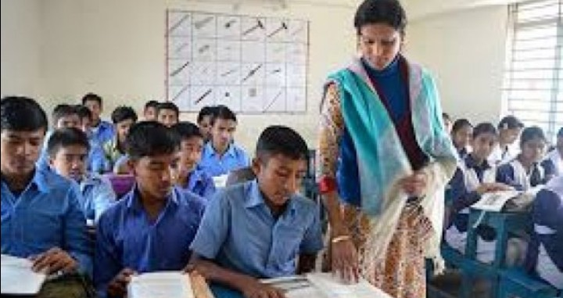
দলীয় কাজ পর্যবেক্ষণ

Slide 22
বাড়ির কাজঃ
২১শে ফেব্রুয়ারি ভোরবেলায় তুমি কী কী কর তোমার সেই অনুভূতি ব্যক্ত করে ১০টি বাক্য লেখ।

Slide 23
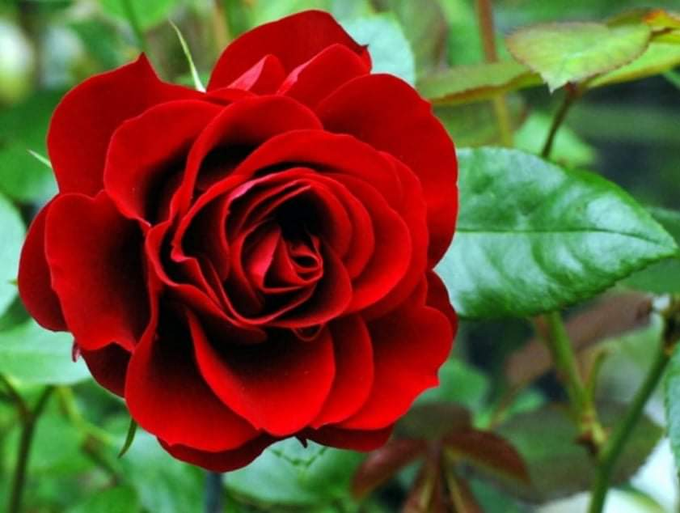
সবাইকে ধন্যবাদ

